Slide 1

Tu casa en Internet

Slide 2
Nuestros valores
Privacidad
Seguridad
Ahorro en tiempo
Comodidad
Domótica
Reutilización
Estándares
Respeto al
medio ambiente
Plataforma agnóstica

Slide 3
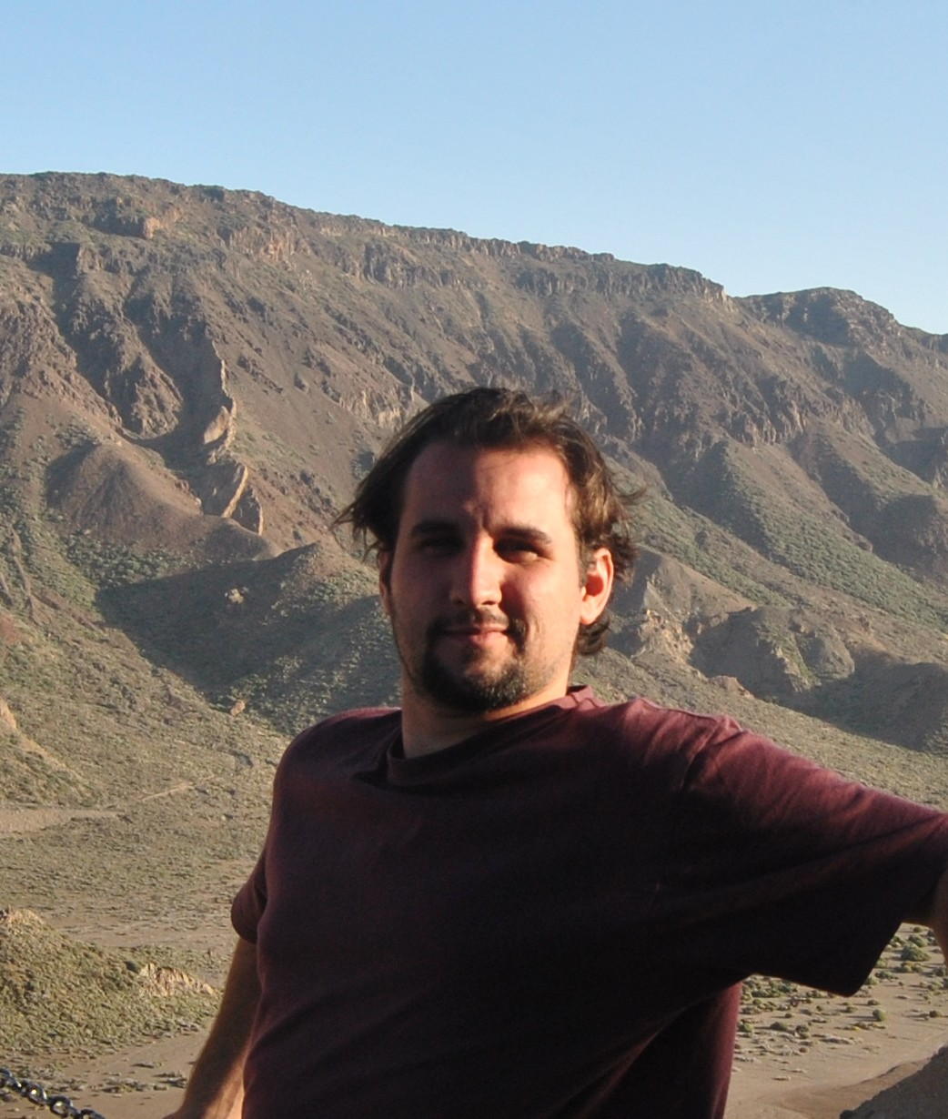
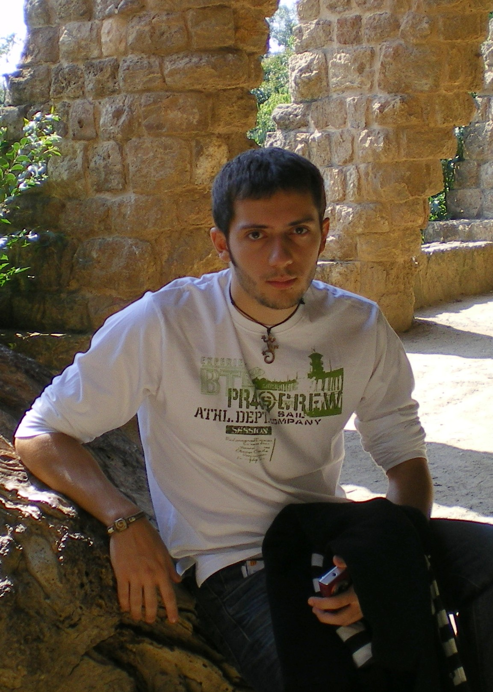
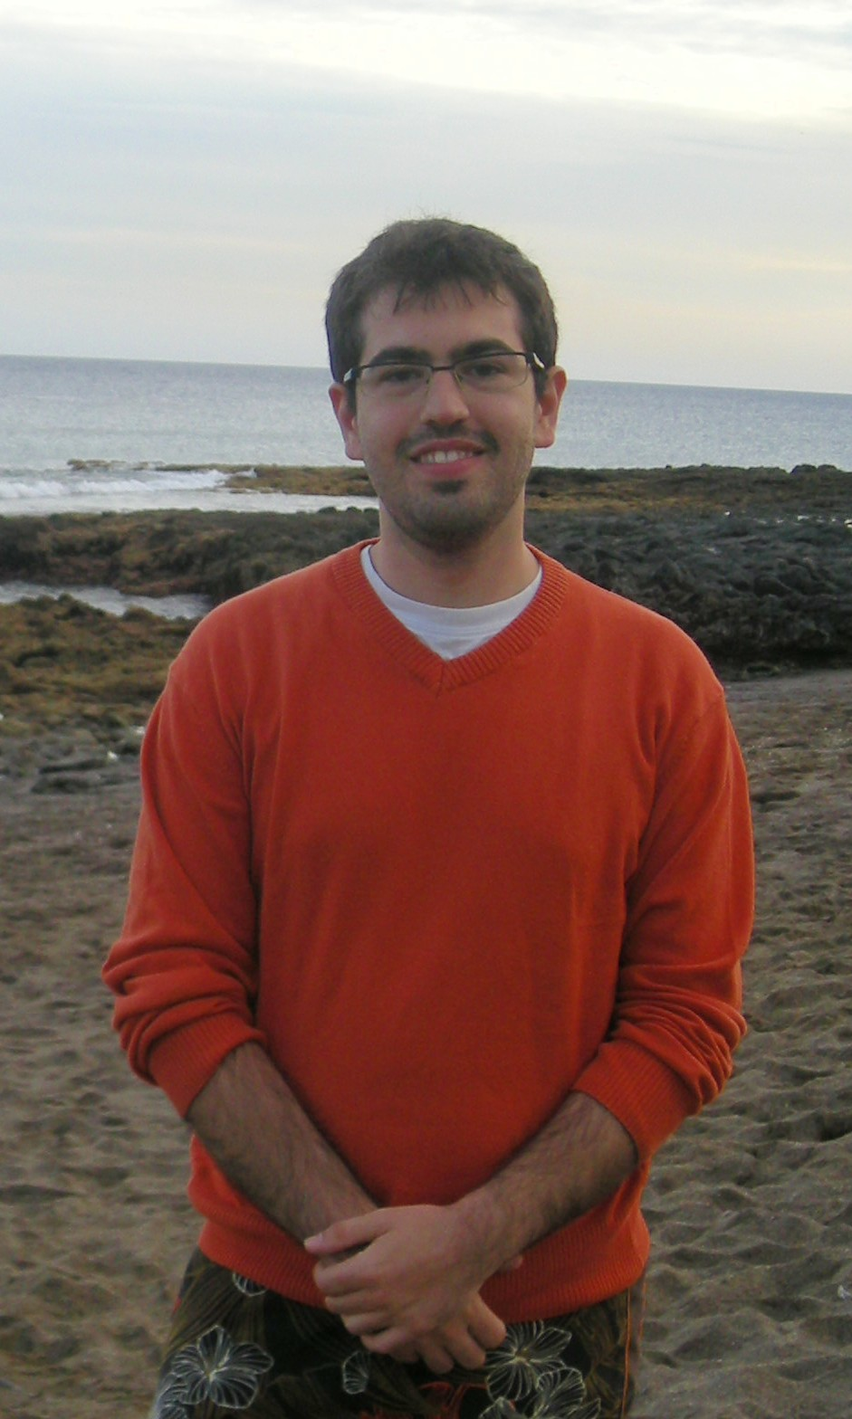
El equipo
David
Pablo
Álex

Slide 4
Situación temporal
Ahora + Corto plazo
Acuerdos con distribuidores
Pruebas de usuario y mercado
Medio plazo
Integración de más aplicaciones
Domótica

Slide 5
http://nublic.com/
{david|pablo|alex}@nublic.com

